Slide 1
Mecanismo para Efeito Tyndall
LenderBook Company
Max Diniz Cruzeiro

Slide 2
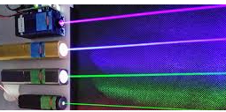

Slide 3
End!!!

Slide 5
A | B
C | D

Slide 6
A | B
C | D

Slide 7
A | B
C | D

Slide 8
A | B
C | D

Slide 9
A | B
C | D

Slide 10
A | B
C | D

Slide 11
A | B
C | D

Slide 12
A | B
C | D

Slide 13
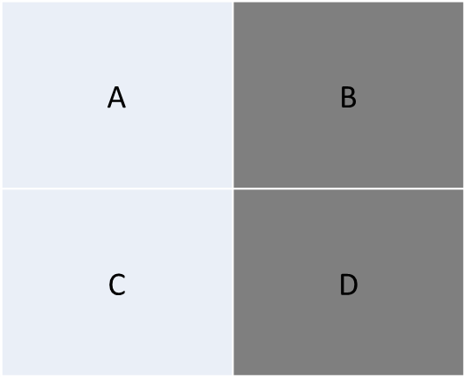

Slide 14
DUAS PORTAS
- COR
- LUZ
- CARGA
- IMPULSO
- SOM
- UMIDADE
- DESCARGA

Slide 15
- COR (1 = Vermelho; 2 – Amarelo; 15 – Roxo; 16 – Preto)
- LUZ (3 – Ultravioleta; 8 – Infravermelho; 9 – Incandescente)
CARGA (2 – 10 coulomb; 11 – 70 coulomb)
- IMPULSO (9 – 7 mil hertz)
- SOM (1 – Dó; 2 – Ré; 4 – Mi; 6 – Fá; 9- Sol; 10 – Lá; 13 – Si)
- UMIDADE (7 – 5,3 partículas de água por milhão)
- DESCARGA (3 – 7 microampère; 5 – 5,4 microampère)

Slide 16
A | B
C | D
LED
RED
SOUND
FÁ
A | B
C | D
INSTRUÇÃO: 7 # 6

Slide 17
A | B
C | D

